Slide 1
Profesionalizace činnosti CEREBRA vedoucí k edukaci laické i odborné veřejnosti a ke zvýšení úrovně péče o osoby po získaném poškození mozku
Ing. Viktor Hájek

Slide 2
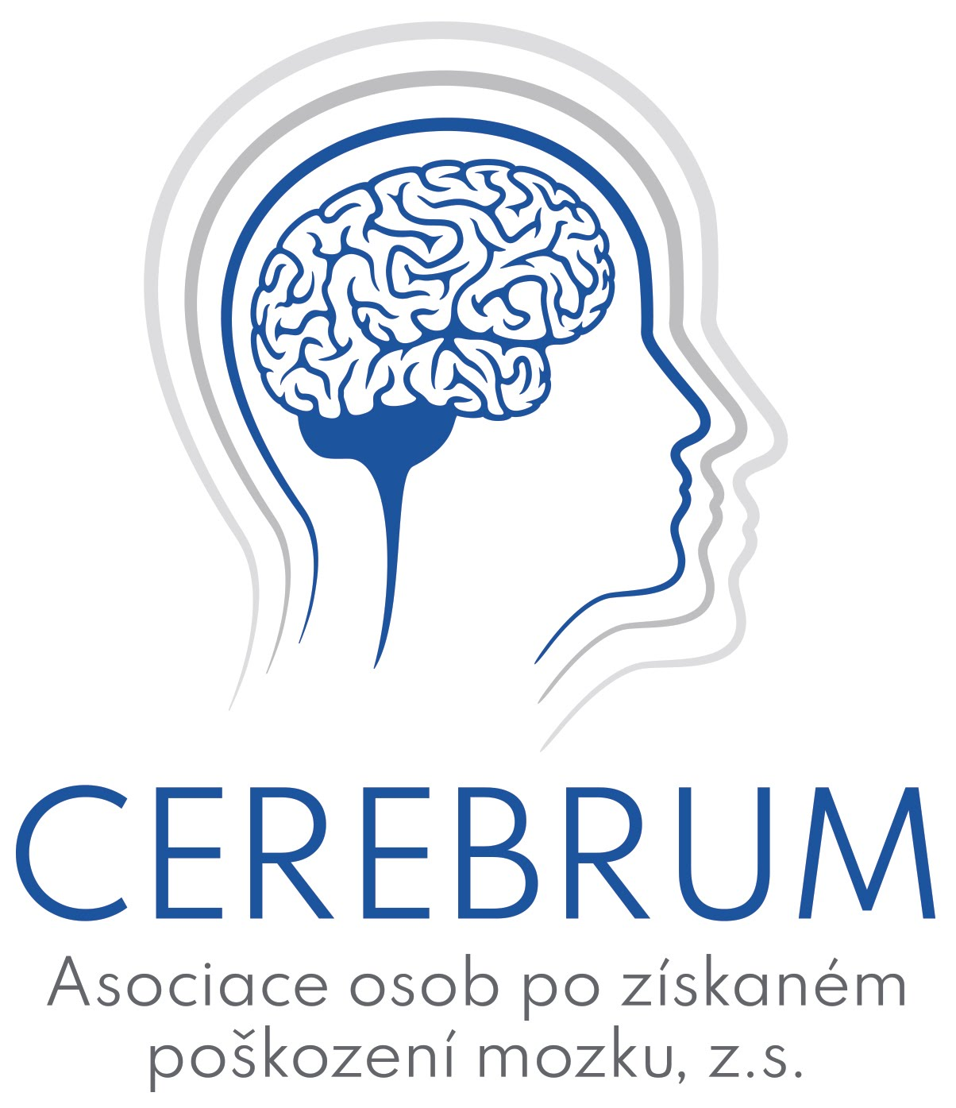
Projekt
Finanční mechanismus – Fondy EHP 2014-2021
Program – Program Zdraví
Délka realizace – 24 měsíců
Projektem CEREBRUM naplňuje své dlouhodobé cíle:
profesionalizací organizace dlouhodobě stabilizovat rozsah a kvalitu služeb poskytovaných klientům
osvětovou kampaní upozornit na rizika onemocnění mozku včetně dopadů na soukromý život (zátěž péče o blízké generující i ekonomické problémy – např. výpadek příjmů atp.)

Slide 3
Aktivity projektu
Profesionalizace Cerebra
reagujeme na omezený počet možností specializované a ucelené rehabilitace pro osoby po získaném poškození mozku (dále jen ZPM).
poskytujeme poradenství a provádíme vlastní terapeutickou činnost v našich prostorách, ale i v domácím prostředí klientů. Jedná se o neakutní péči formou individuálních a skupinových terapií (ergoterapie, logopedie, fyzioterapie, trénink kognitivních funkcí, psychologické intervence).
zajišťujeme poradnu pro pečující, a to i se zapojením osob s vlastní zkušeností s tímto onemocněním. Snažíme se poskytovat pomoc a doporučení také rodině klienta, jeho pečujícím a příbuzným.
vytvoření specializovaných pracovních pozic: manažer fundraisingu, manažer komunity, projektový manažer

Slide 4

Aktivity projektu
Osvětová kampaň MP3 (Mozek: prevence – pomoc – péče)
zasáhne dosud neoslovenou cílovou skupinu: ekonomicky aktivní střední generaci, blížící se rizikovému věku, přinese informace, jak snížit riziko poškození mozku – aby se klienty nestali
propojení komunikace na bázi médií (televizní pořady, spoty, tištěná i online periodika, sociální sítě) a aktivní účasti na významných osvětových akcích.

Slide 5
Děkujeme za pozornost
CEREBRUM – Asociace osob po získaném poškození mozku, z.s.
Křižíkova 56/75A, Karlín, 186 00 Praha 8 www.cerebrum2007.cz info@cerebrum2007.cz
+420 773 540 589
IČO: 22665421
Ing. Viktor Hájek

